Slide 1
Презентація на тему:
“Ілля рєпін” виконав учень 11 класу: Скрипник дмитро

Slide 2
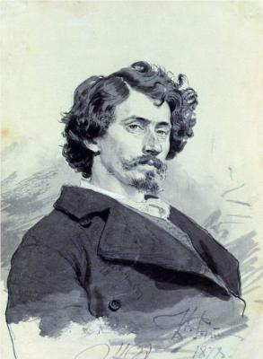

Slide 3
Ім'я при народженні: Ілля Юхимович Рєпін
Дата народження: 24 липня (5 серпня) 1844
Місце народження: м. Чугуїв, Харківська губернія
Національність: українець
Напрямок: реалізм, історизм
Дата смерті: 29 вересня 1930 (86 років)
Місце смерті: смт. Куоккала, Виборзька губернія

Slide 4
Біографія
Народився у Чугуєві (Україна), походить з родини військового поселенця. Хлопцем навчався у місцевій іконописній майстерні. У 20 років подався до столиці Російської імперії — Санкт-Петербургу.
З 1863 року навчався в Петербурзькій малювальній школі, у 1864-71 роках — у Петербурзькій Академії Мистецтв (учень І. М. Крамського), яку закінчив з золотою медаллю і відбув у студійну подорож до Італії та Франції.
Перебування за кордоном
За конкурсне полотно «Христос воскрешає дочку Іаіра» Рєпін отримав право на шестирічне перебування за кордоном як академічний пенсіонер, за державний рахунок. Художник виставив деякі свої твори в Паризькому Салоні, незважаючи на заборону Петербурзької академії. Сам малював відносно мало. Для звіту передав у академію полотно казково-театрального характеру «Садко у підводному царстві» (1876).
1870-80-ті рр.
Період був насичений подорожами по Росії та створенням декількох відомих картин. Художник відвідав рідний Чугуїв, де збирав матеріали до майбутніх картин. Серед них — «Бурлаки на Волзі», «Дочка Віра в дитинстві», «Хресна хода в Курській губернії», «Царівна Софія».

Slide 5
В Академії
З 1893 — академік, професор Петербурзької Академії (до 1907); член товариства Передвижників (з 1878 року) і мистецької групи «Мир искусства» (з 1890 року). З ініціативи Великого князя Сергія Олександровича — Рєпін прийняв пропозицію працювати в Імператорській академії заради реформування навчального закладу. А майстерня художника була найпопулярнішою серед учнів того часу.
Сім'я
Художник був одружений двічі. Шлюб з першою дружиною — Вірою Олексіївною — не задовольнив художника, і він розірвав його. Друга дружина художника — Нордман Северова, письменниця, померла від сухот (туберкульозу).
Син Рєпіна Юрій став другорядним художником, не залишивши відомого сліду в російському мистецтві. Одна з дочок була розумово відсталою.
Смерть
Рєпін помер у своїй садибі «Пенати», яка після розпаду Російської імперії опинилася на території Фінляндії. За заповітом, тіло поховали в парку садиби без труни. На могилі (за заповітом художника) висадили дерево. Могила збережена.

Slide 6
Рєпін — типовий реаліст, який проте не копіював природу, а перевтілював її мотиви своїм розмашним, часто майже експресіоністичним малярством. Майстерно охоплював людську постать у русі, її типаж і вираз, а його соковиті і звучні барви надавали творові ефектної пластичності. Залежно від того, де і над якою тематикою він працював, періоди його творчості можна визначити як український та російський. Проте з Україною Ілля Рєпін був пов'язаний не тільки походженням, але й чуттєво. Він був закоханий в українську природу, людину, фольклор та висував проблему українського стилю в мистецтві. Як педагог і критик він написав книгу «Далеке близьке» (1953). Після революції Ілля Рєпін не бажав жити в радянській Росії й залишився у своєму маєтку «Пенати» у Куоккала (Фінляндія), де й помер. У 1982 році «Пенати» відбудовано й відкрито як «Музей-маєток І. Є. Рєпіна».
Ілля Рєпін залишив багату й різноманітну мистецьку спадщину, його ранні розписи церков в Україні знищені під час війни, численні жанрові, побутові картини, портрети і твори на історичні теми зберігаються в музеях Росії, України та у приватних колекціях.
Створив численні портрети діячів російської культури, а з українців серед інших: С. Любицької, М. Мурашка (1877), В. Тарновського (1880, «Гетьман») і С. Тарновської, Т. Шевченка (1888), Д. Багалія (1906); Робив ілюстрації до творів М. Гоголя «Тарас Бульба» і «Сорочинський ярмарок» (1872 — 82), книги Д. Яворницького «Запоріжжя в залишках старовини і переказах народу» (1887), а також малюнки з пам'яток української архітектури, українських народних типів тощо.

Slide 7
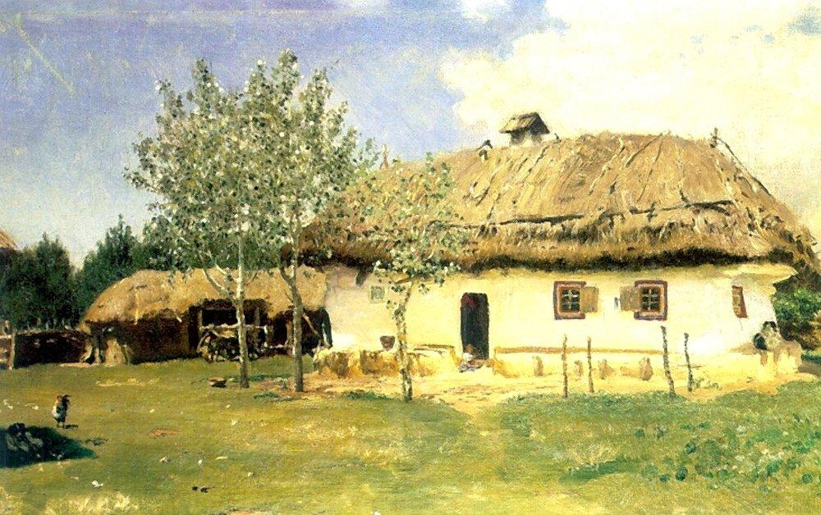
Найвідоміші твори:
• «Бурлаки на Волзі» (1870–1873),
• «Іван Грозний і син його Іван» (1881–1885),
• «Царівна Софія» (1879),
• «Засідання Держ. Ради» (1901–1903).
Тема народовців:
• «Арешт пропагандиста» (1880)
• «Під конвоєм» (1876)
• «Не чекали» (1884)
• «Сповідь», яку вже в СРСР перейменували у «Відмову від сповіді» (1885).
На українські теми:
• «Запорожці пишуть листа турецькому султану» (1880-91, один варіант у Санкт-Петербурзі (Російський музей), другий — у Харківському Державному Музеї образотворчого мистецтва;
• «Вечорниці» (1881),
• «Гайдамака» (1902),
• «Чорноморська вольниця» (1903),
• «Гопак» (1930, не закінчений).
• «Портрет І. С. Тургенєва»,
• «Етюд академічної натурниці»,
• «Солоха і дяк»

Slide 8
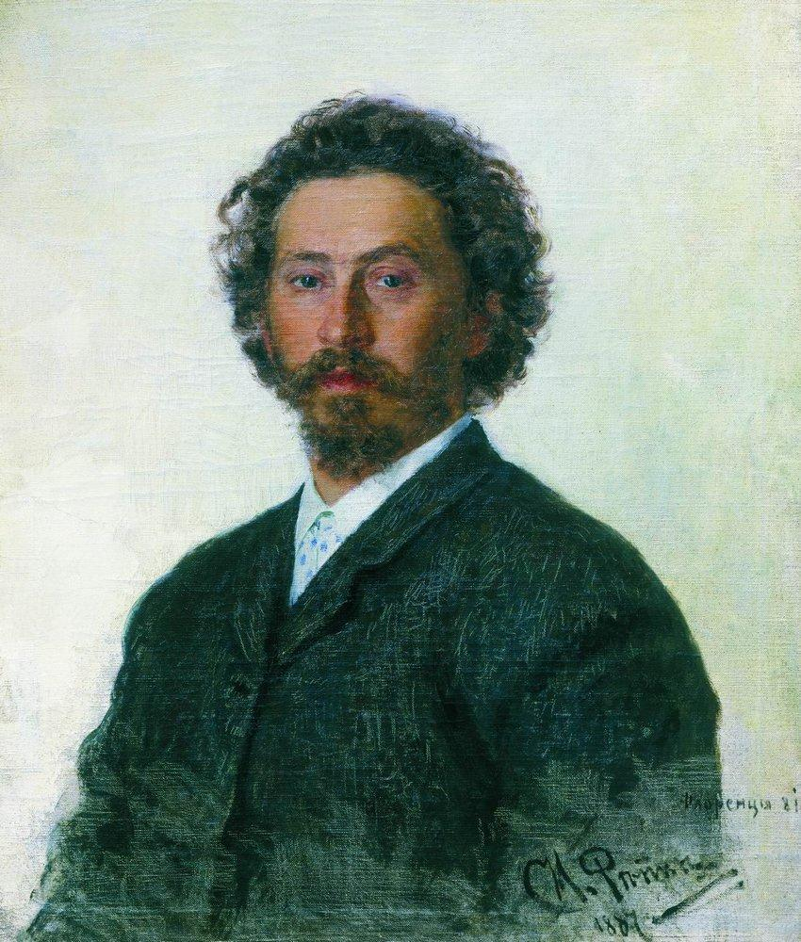
Автопортрет

Slide 9
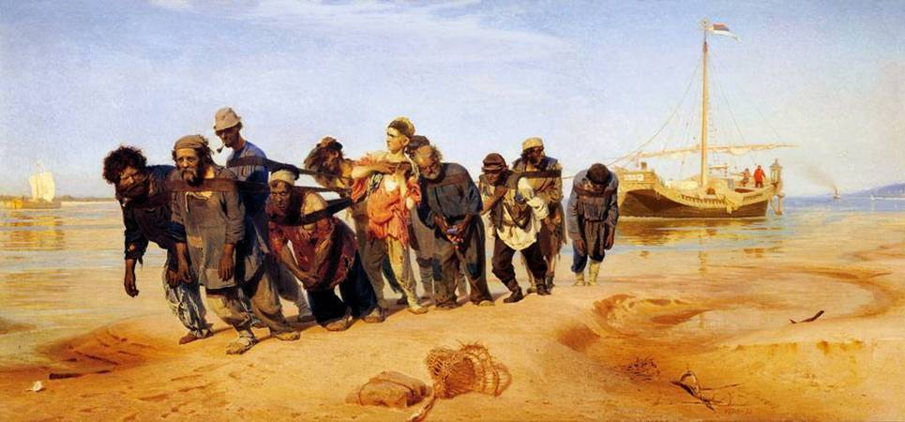
Бурлаки на Волзі

Slide 10
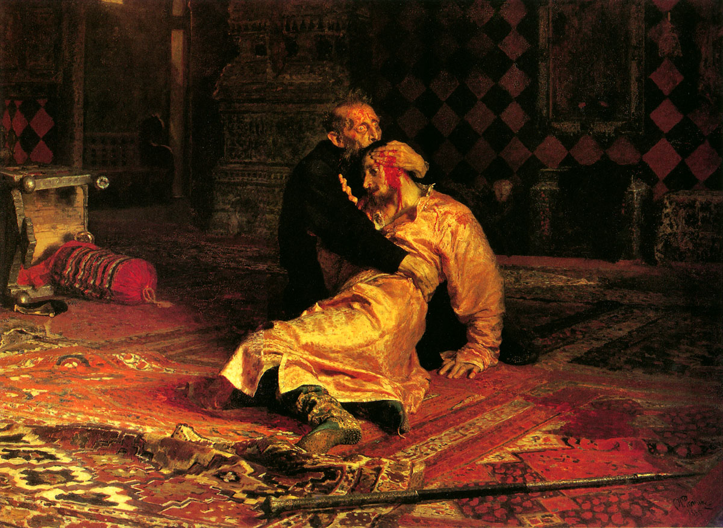
Іван Грозний і його син

Slide 11
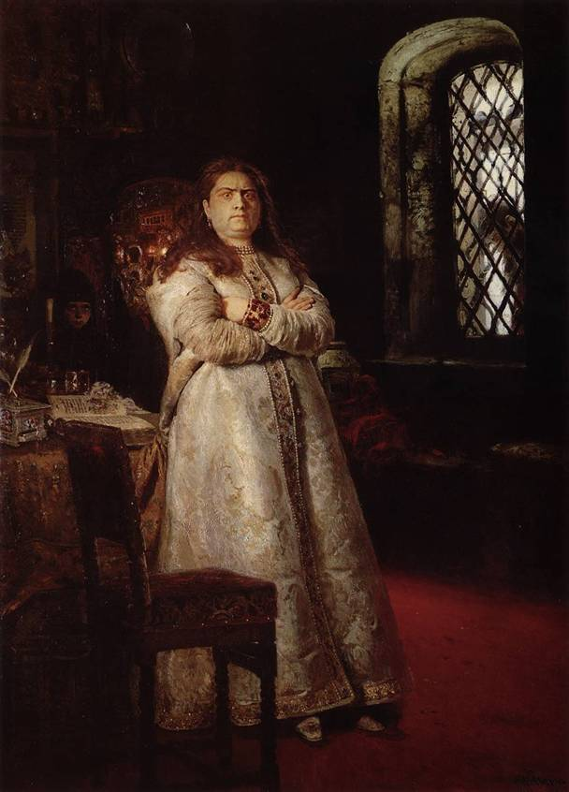
Царівна Софія

Slide 12
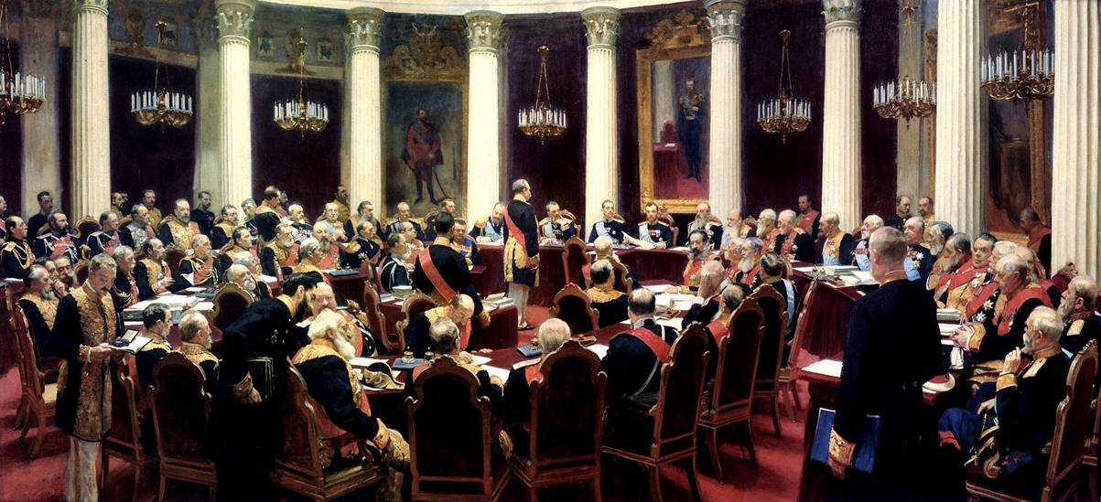
Засідання держ. ради

Slide 13
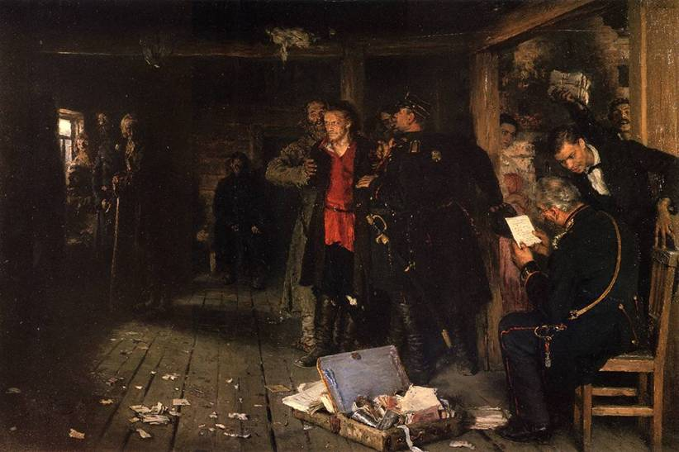
Арешт пропагандиста

Slide 14
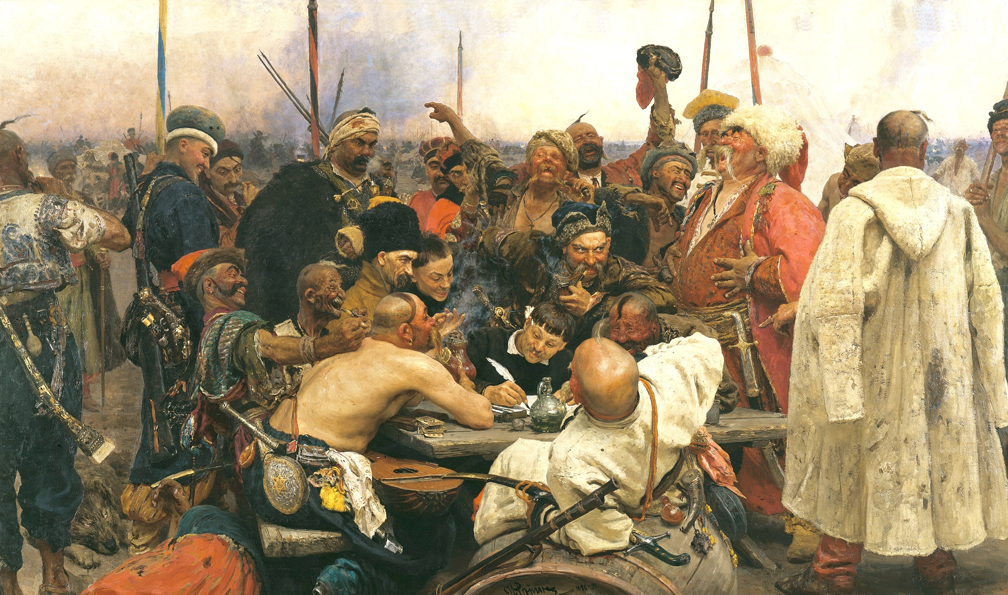
Запорожці пишуть листа турецькому султану

Slide 15
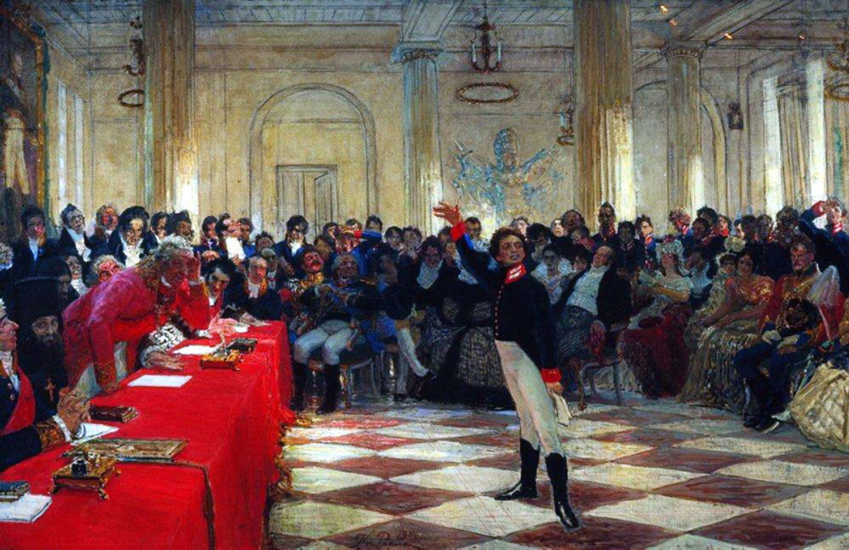
Пушкін на ліцейському екзамені в царському селі

Slide 16
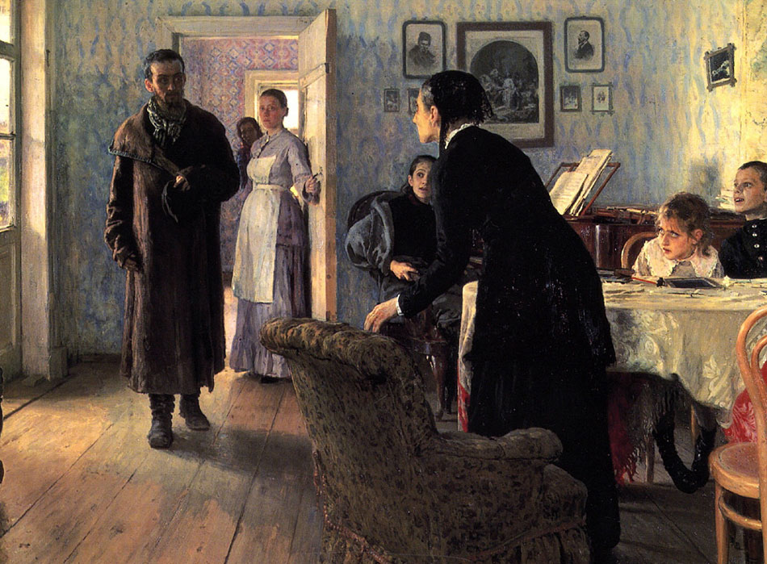
Не чекали

Slide 17
Українська хата

